Slide 1
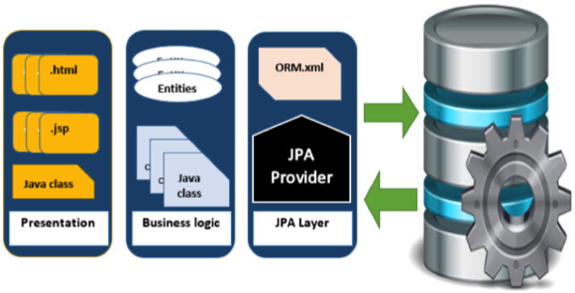

Spring boot jpa banco de dados -cbf
Mateus Maia

Slide 2

O que é Spring boot?
O Spring Boot é uma ferramenta que visa facilitar o processo de configuração e publicação de aplicações que utilizem o ecossistema Spring.
O Spring Boot fornece a maioria dos componentes baseados no Spring necessários em aplicações em geral de maneira pré-configurada, tornando possível termos uma aplicação rodando em produção rapidamente com o esforço mínimo de configuração e implantação.

Slide 3
O QUE É O JPA?
Java Persistence API – JPA é uma coleção de classes e métodos voltados para armazenar persistentemente as vastas quantidades de dados em um banco de dados. Com base no JPA vários FrameWorks são desenvolvidos (como o EclipseLink, Hibernet e TopLink) com o objetivo de proporcionar uma interação com um banco de dados relacional, evitando com que o desenvolvedor gaste tempo com o desenvolvimento de códigos voltados para a manipulação dos dados presentes no banco de dados.

Slide 4
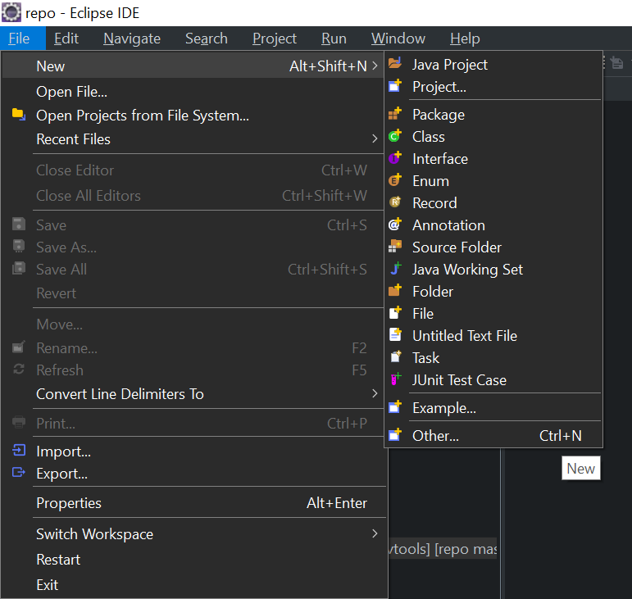
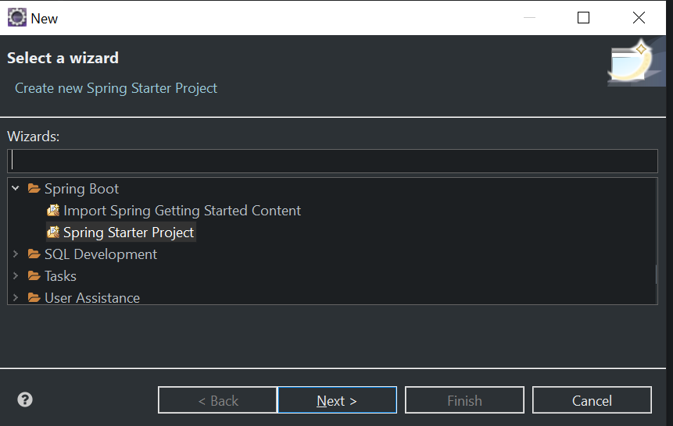
Configuração do Sql no eclipse

Slide 5
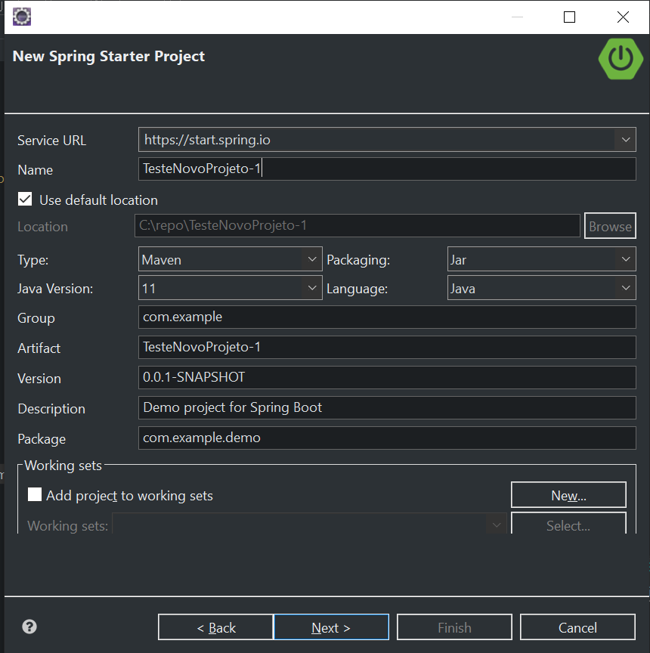
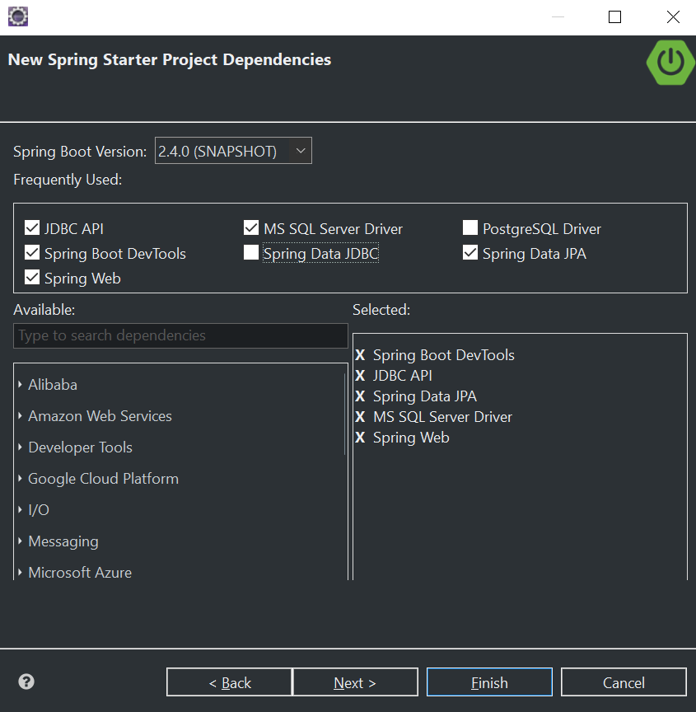
Configuração do Sql no eclipse

Slide 6
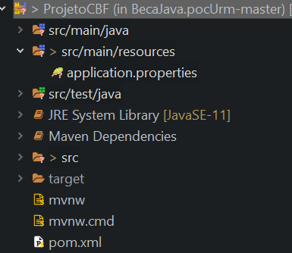
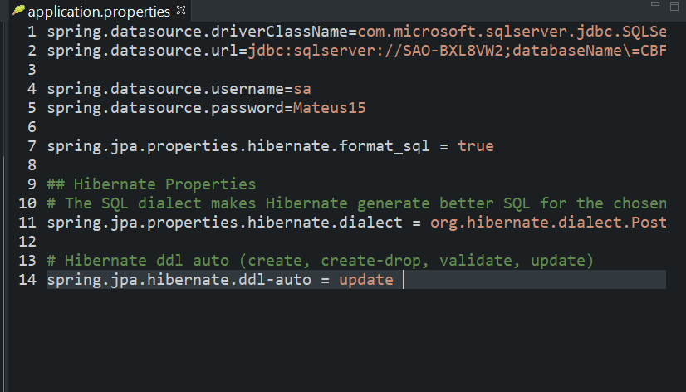
Configuração do Sql no eclipse

Slide 7
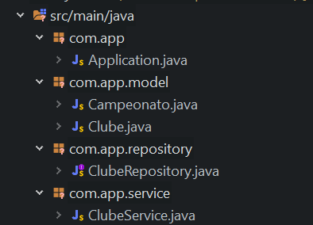
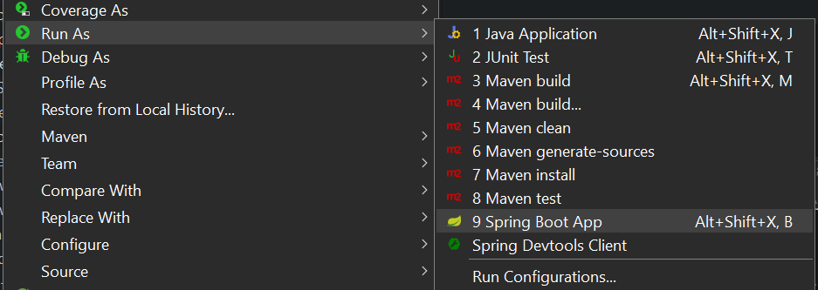
Configuração do Sql no eclipse

Slide 8
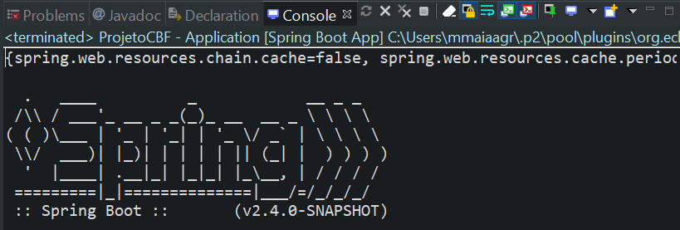
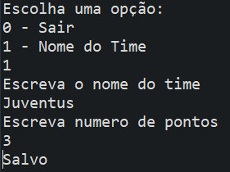
Configuração do Sql no eclipse

Slide 9
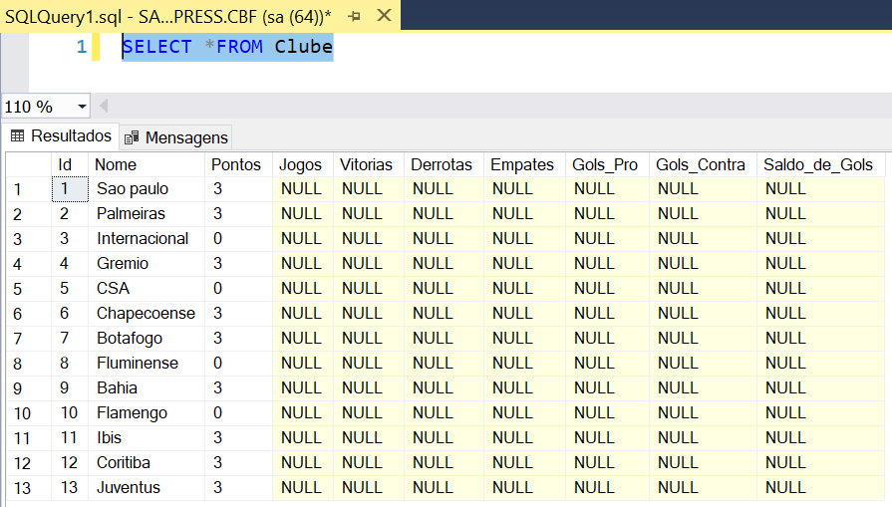
Configuração do Sql no eclipse

